Slide 1
Кабарга - саблезубый олень-кенгуру
Савенко Елена Владимировна
МСКОШИ 8 вида г. Поронайск

Slide 2
Парнокопытное оленевидное животное, семейства кабарговых
Вес 11-18 кг
Длина тела –
до 1 метра
Высота в холке-
До 70 см

Slide 3
Распространение
Кабарга распространена от Восточных Гималаев и Тибета до Восточной Сибири, Кореи и Сахалина, населяя крутые склоны гор, поросшие хвойным лесом. Держится преимущественно на высоте 600—900 м, редко до 1600 м над уровнем моря; только в Тибете и Гималаях поднимается на высоту до 3000 м и более.
Излюбленные места обитания кабарги — тёмнохвойные участки тайги с россыпями и выходами скал.

Slide 4
Поведение

Slide 5
Биология
Питание – лишайники, хвоя.
Сигнал тревоги - «чиф – фой»
Следы похожи на заячьи.
Кучи помета напоминают
подсолнечные семечки.

Slide 6
Размножение

Slide 7
Хозяйственное значение

Slide 8
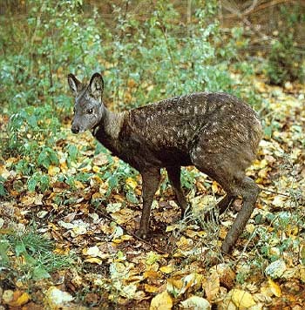
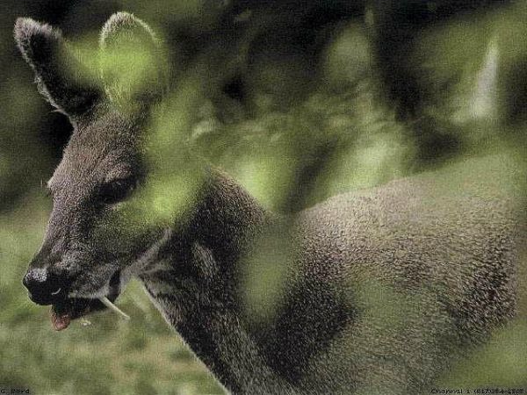
Сахалинский подвид
Места обитания : охраняются на небольшой территории в госзаповеднике «Поронайский», в охотничьих заказниках («Полуостров Крильон», «Красногорский», «Макаровский» и памятниках природы («Река Анна», «Водопад Медвежий», «Кабарожьи скалы с гротами»)

